Slide 1
INFORMACIJSKO OPISMENJAVANJE STUDENATA ENGLESKOG JEZIKA I KNJIŽEVNOSTI, KORISNIKA KNJIŽNICE FILOZOFSKOGA FAKULTETA
U OSIJEKU
http://web.ffos.hr/knjiznica/
Kristina Kiš, viša knjiž.
kmitric@ffos.hr

Slide 3
Usluge knjižnice

Slide 4
Edukacija korisnika
organizirane radionice
individualna edukacija

Slide 5
Pretraživanje kataloga knjižnice FFOS

Slide 6
Kriteriji pretraživanja
ključne riječi
autor
naslov
riječi iz naslova i jezik
predmet
UDK
ISBN, ISSN…

Slide 7
Predmetnice u okviru dobivenog zapisa – poveznice na druge naslove iste teme

Slide 8
Signatura - adresa knjige na polici

Slide 9
Časopisi i članci u časopisima

Slide 10
PORTAL ELEKTRONIČKIH IZVORA za hrvatsku akademsku i znanstvenu zajednicu
http://baze.nsk.hr/
portal je nastao temeljem Sporazuma o suradnji Nacionalne i sveučilišne knjižnice u Zagrebu i Ministarstva znanosti, obrazovanja i sporta
nacionalna licenca

Slide 12
PRISTUP
Pristup s fakulteta (prepoznavanjem IP adrese)
Putem Proxy servera od kuće (prepoznavanjem korisničkog imena i lozinke) npr. Korisničko ime: kmitric@ffos.hr Lozinka: ********

Slide 13
PRISTUP putem AAI@edu.hr

Slide 14
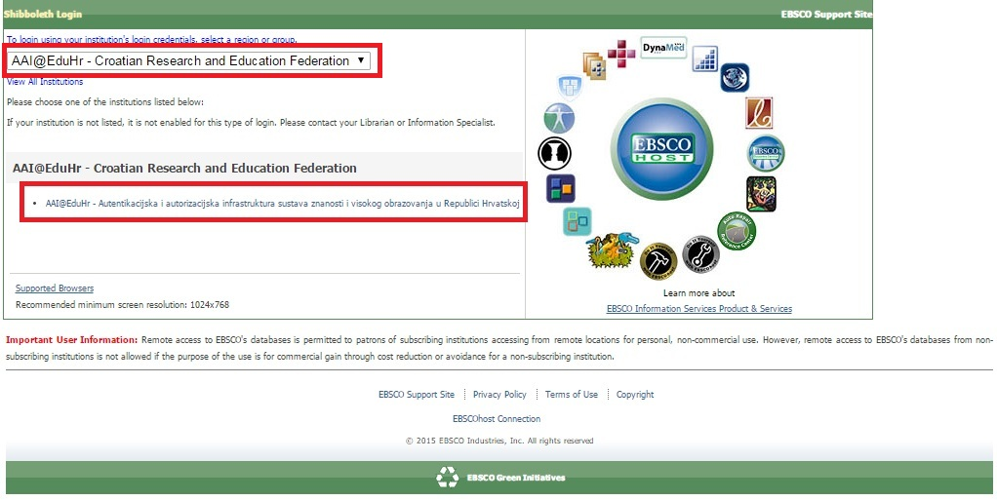
Putem opcije Shibboleth korisnik

Slide 15
Što su baze podataka?
organizirane zbirke podataka
izvori pouzdanih informacija
pružaju jedinstvene informacije koje nisu dostupne putem Web pretraživača
bez njih je nemoguće napisati kvalitetan i opsežan znanstveni rad koji sadrži najnovija saznanja iz svijeta znanosti

Slide 16
Vrste baza podataka
Bibliografske baze podataka- sadrže podatke o radovima kao što su autor, naslov rada, sažetak
Citatne baze podataka- daju odgovor na pitanje: Koji su radovi najpopularniji, najčitaniji ili najviše citirani unutar nekog znanstvenog područja?
Baze podataka s cjelovitim tekstom- mogućnost uvida u cjeloviti tekst pojedinog rada.

Slide 17
Preporučene platforme i baze podataka za područje jezika i lingvistike
EBSCOhost
Cambridge Core
JSTOR
Project Muse
ProQuest
ScienceDirect
SpringerLink
Taylor & Francis Online
Wiley Online Library

Slide 18
Platforma EBSCOhost
Odabir putem Centra za online baze podataka

Slide 20
Jednostavno pretraživanje

Slide 21
Napredno pretraživanje

Slide 22
Uz korištenje limitatora s lijeve strane sučelja

Slide 23
Limitiranje

Slide 24
Kako pronaći autora pomoću predmetnica (“jezika baze podataka”)

Slide 25
Pregledavanje publikacija

Slide 26
… i dostupnost cijelih godišta

Slide 27
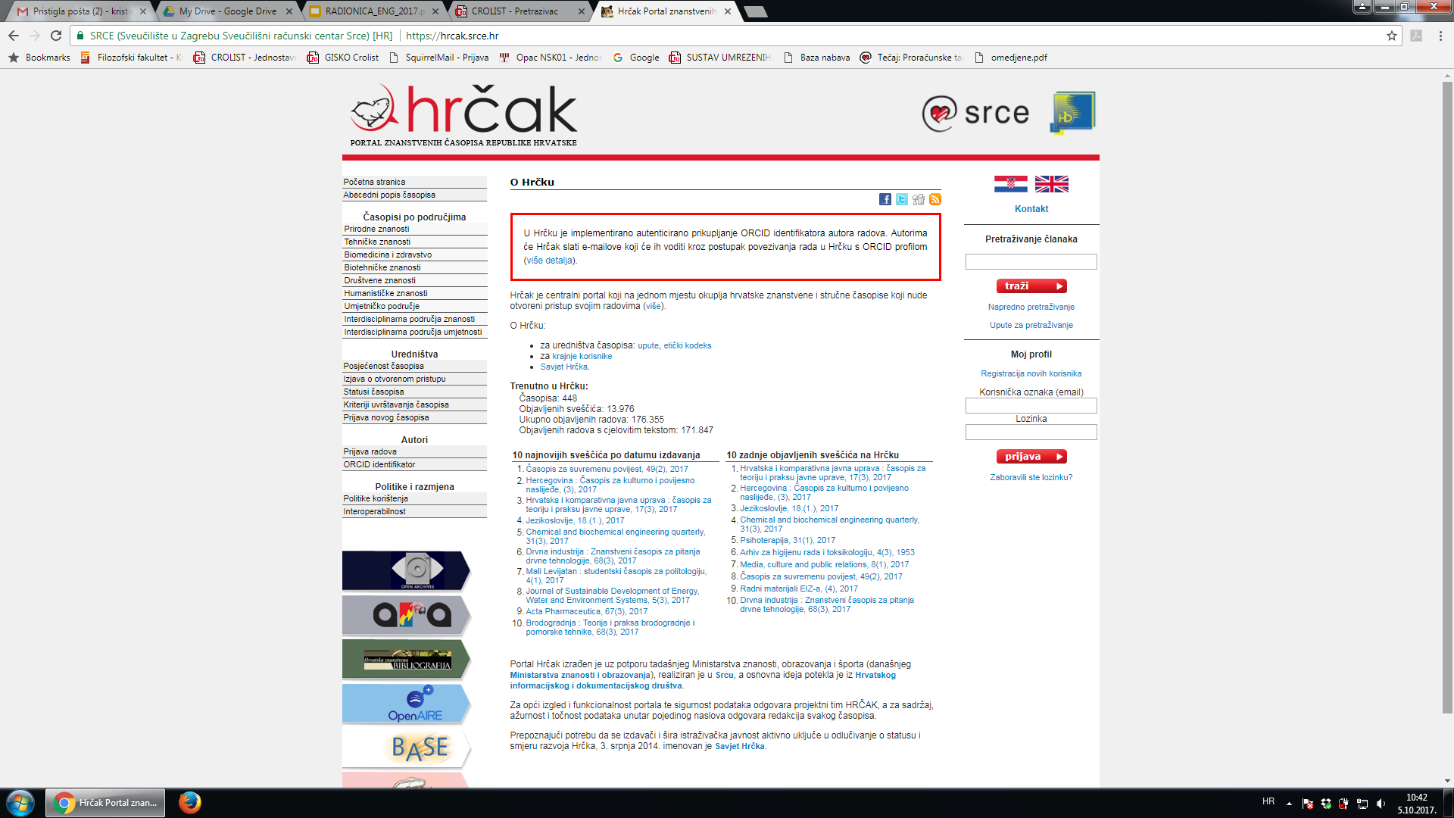
Hrčak

Slide 28
Google Znalac

Slide 29
Edutorij
Hrvatski jezični portal
DiZbi.HAZU
Digitalne zbirke NSK
Leksikografski zavod Miroslav Krleža
British Library Digital Collections
Library of Congress Digital Collections

Slide 30
Platforme i baze podataka
Sljedeće platforme i baze podataka dostupne su studentima putem Portala elektroničkih izvora za hrvatsku akademsku i znanstvenu zajednicu
Od kuće je omogućen pristup putem poveznice „Proxy” na navedenom Portalu

Slide 31
Cambridge Core

Slide 32
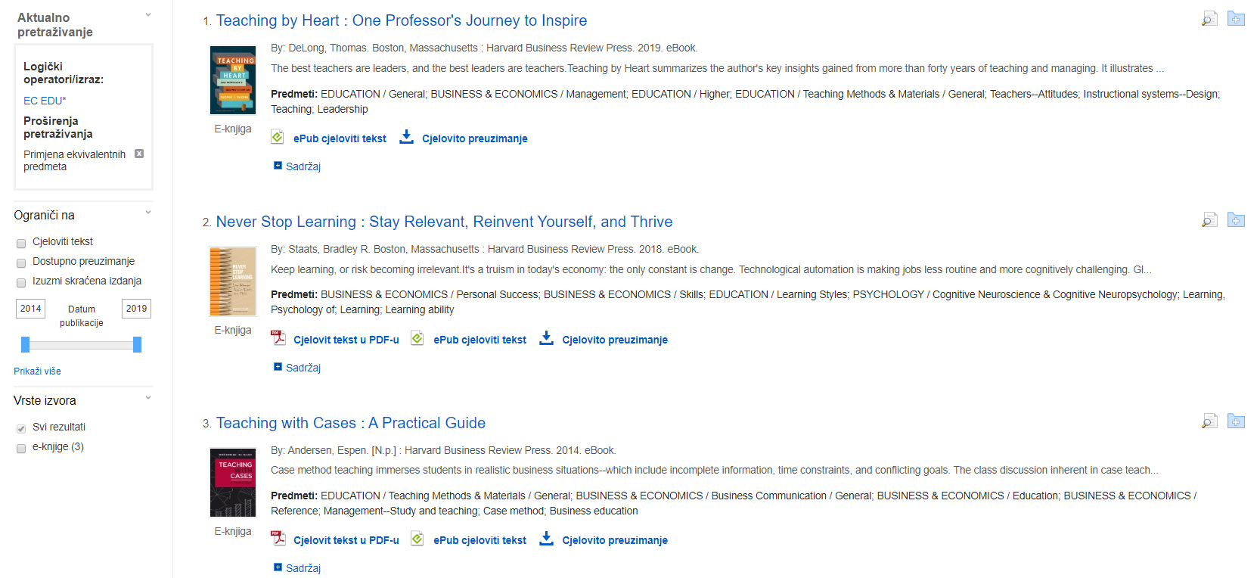
EBSCOhost

Slide 33
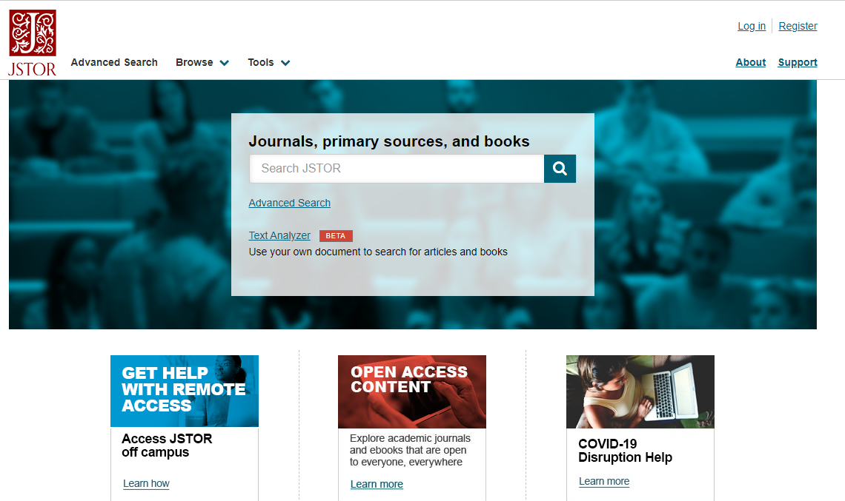
JSTOR

Slide 34
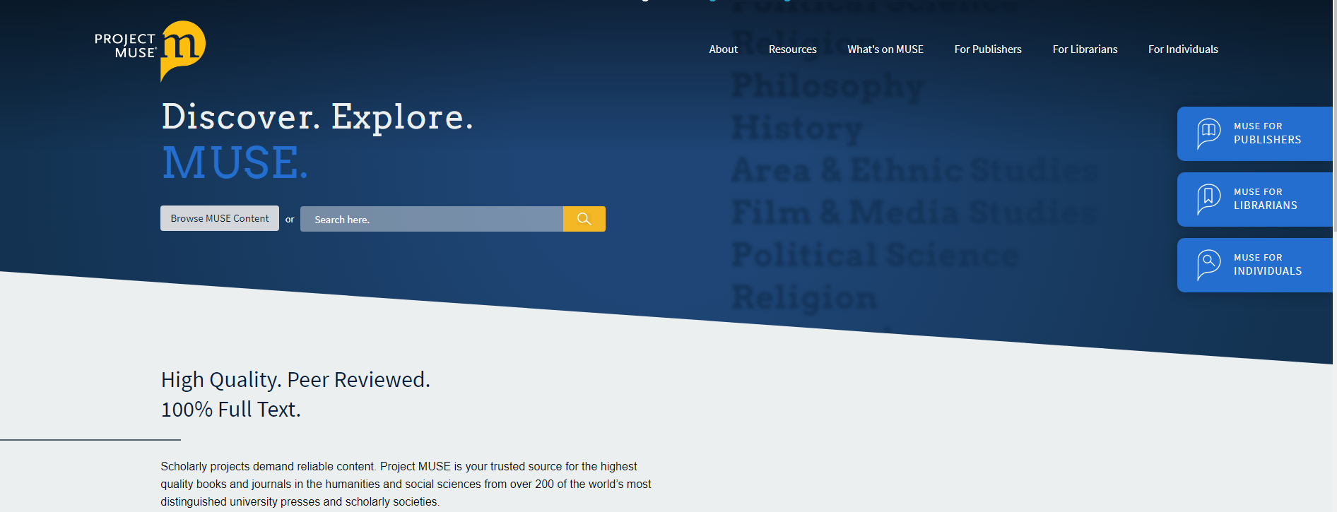
PROJECT MUSE

Slide 35
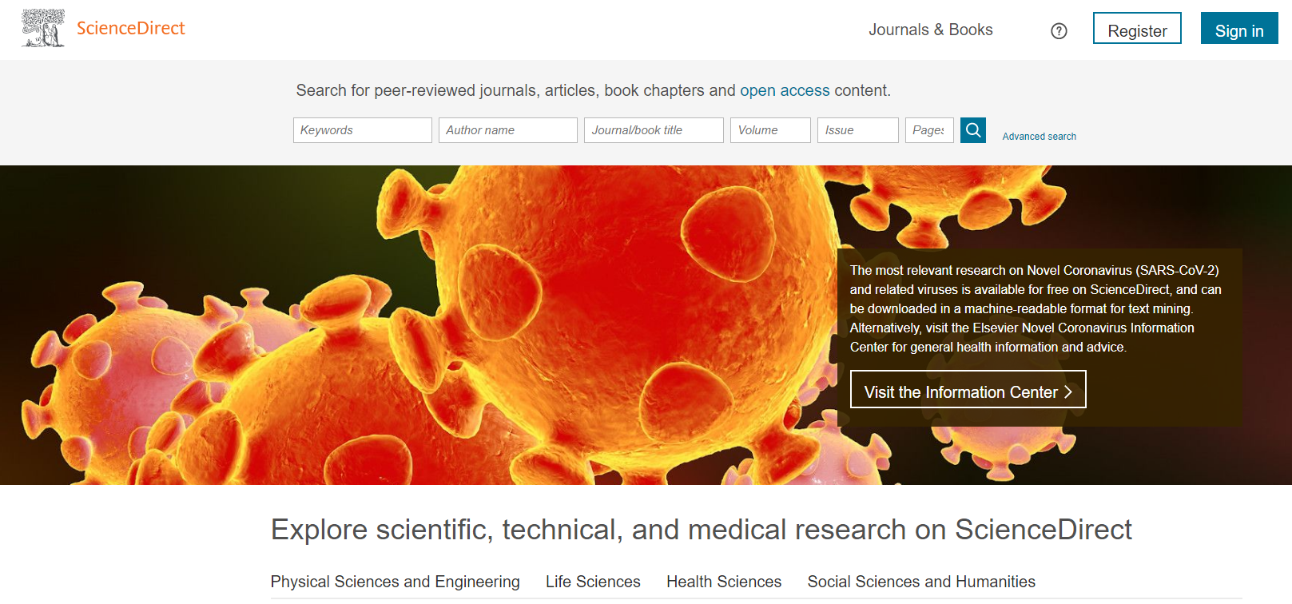
ScienceDirect

Slide 36
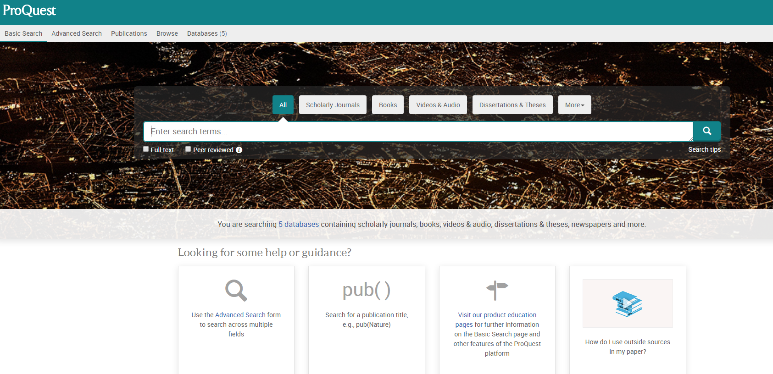
ProQuest

Slide 37
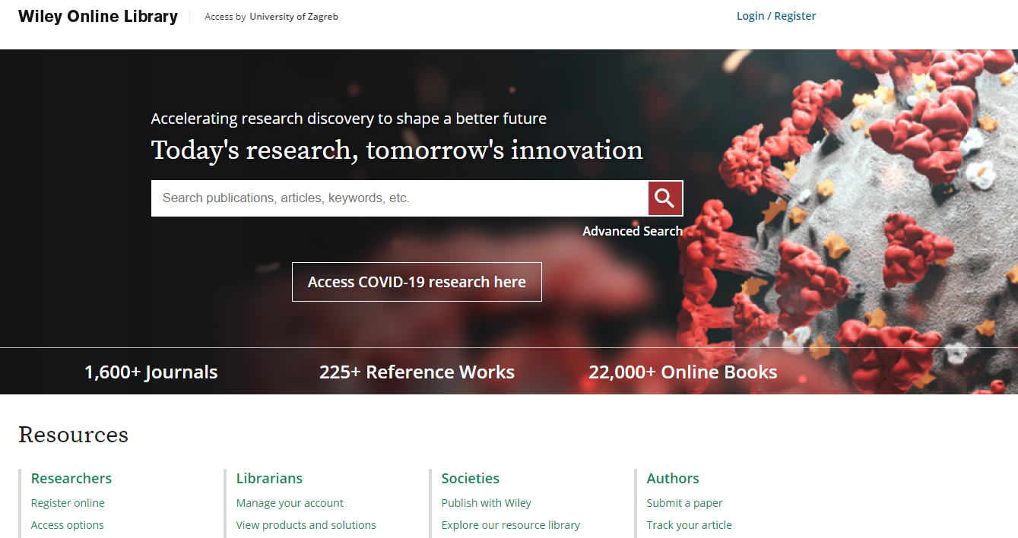
Wiley Online Library

Slide 38
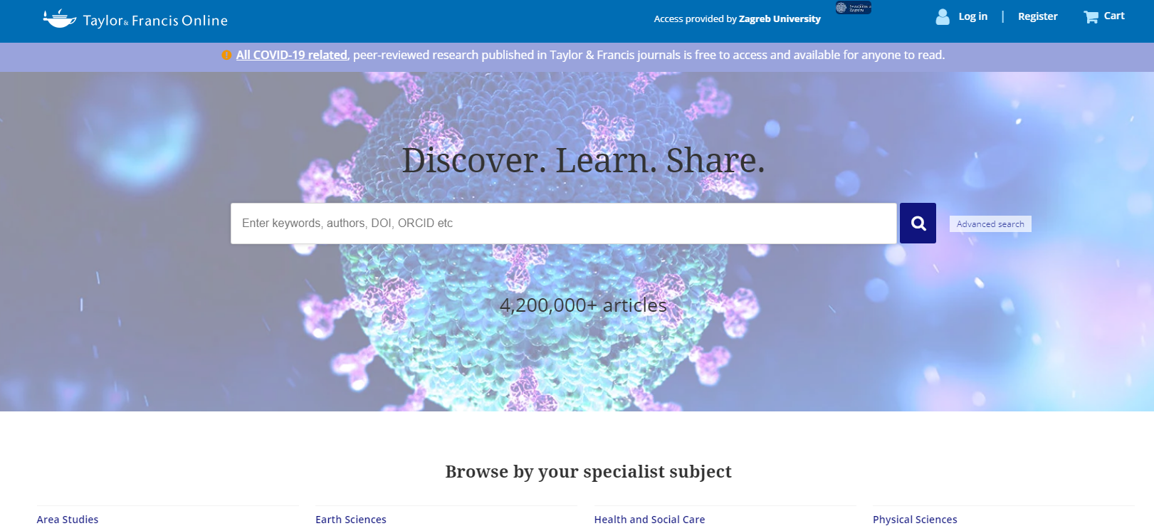
Taylor & Francis Online

Slide 39
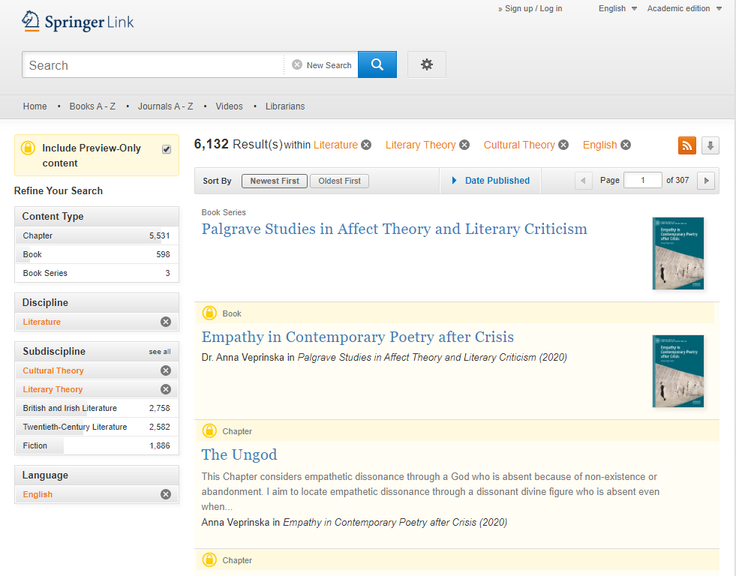
SpringerLink

Slide 40
Digitalne zbirke
https://digital.bodleian.ox.ac.uk/
Digital Bodleian – jedinstveni materijali koji su prvi puta pruženi javnosti na uvid
https://doaj.org/
Directory of Open Access Journals – znanstveni članci koji su u otvorenom pristupu

Slide 41
https://www.bl.uk/catalogues-and-collections/digital-collections
The British Library Digital Collections – digitalne zbirke rukopisa, zvukova (glazbe, govora, pa čak i zvukova prirode), doktorskih radnji u otvorenom pristupu…
https://www.loc.gov/collections/
Library of Congress Digital Collections- materijali prvenstveno vezani uz američku povijest i kulturu

Slide 42
https://dp.la/
DPLA- Digital Public Library of America - preko 36 milijuna fotografija, tekstova, video i audio materijala vezanih uz Sjedinjene Američke Države

Slide 43
E-knjige u otvorenom pristupu
Project Gutenberg https://www.gutenberg.org/
Open Library https://openlibrary.org/

Slide 44
Informacije
Za sve dodatne upite ili pomoć pri pretraživanju slobodno se obratite na e-mail kmitric@ffos.hr ili posjetom Knjižnici

